Slide 1
UN COP MÉS! A VOLTES AMB EL CANVI DE MODEL DE CREIXEMENT
Prof. Carles Manera
Ateneu Pere Mascaró,
28 d’octubre de 2015

Slide 2
Tema recurrent
Ja molt temps abans d’assolir el poder polític el juny de 2007 per part del Pacte de Progrés, hom havia plantejat, en reiterades ocasions i des de les files de l’esquerra, la necessitat urgent de repensar la pauta del creixement econòmic illenc, i la peremptorietat inajornable de sustentar una nova manera de créixer que fugís del curtplacisme, auspiciada endemés per una idea motriu essencial: la de governança, val a dir, la potencialitat dels acords consensuats en la seva accepció més laxa.

Slide 3
Hi ha costos de transició: no ho oblidem!
El model present balear s’ha assolit en el marc d’una economia madura com la turística, amb un nivell que està produint rendiments decreixents, i la obligació derivada –si es vol mantenir una clara opció de competitivitat– d’aportar noves vies de treball que comportaran, al seu torn, possibles nínxols d’ocupació i, també, desaparició d’actius laborals en aquelles activitats sobresaturades. I tercera, que aquesta trajectòria té costos de transició; dit d’una altra forma: no hi ha costos zero. I els polítics, per tant, no poden negligir aquesta situació.

Slide 4
Problemes estructurals de l’economia balear
1. La caiguda de la productivitat.
2. Intensa especialització econòmica de les Illes: “malaltia econòmica”?
3. Manca d’infrastructures silencioses.
4. Externalitats ambientals negatives.
5. L’estacionalitat turística i la sobre-oferta de places.
6. Formació escassa del capital humà.

Slide 5
6 Problemes medul·lars!
Aquests sis problemes medul·lars tracten de situacions que requereixen solucions estratègiques, apostes fermes per part del sector públic (amb lideratge inequívoc del Govern Balear; el mercat tot sol no resoldrà res) i la superació del cicle d’una convocatòria electoral. I sintetitzen factors en els què, des de l’esfera autonòmica, es pot fer política econòmica que fugi de les obsessions curtplacistes

Slide 6
Què vol dir canviar el model de creixement?: Diversificar l’economia…
Sengles factors destaquen:
1. La diversificació de l’economia: la qualificació del terciari, en el sentit de facilitar i esperonar la iniciativa empresarial en àrees estratègiques, com ara el medi ambient, els serveis socials i tot el que afecta la qualitat de vida (el que s’anomenen sectors quaternari i quinari); i l’apreciació d’aquelles firmes que treballen en activitats –el cas més representatiu és l’agroalimentari– que podrien complementar la demanda turística. És a dir, que l’economia balear es diversifiqui no vol dir que es desactivi el turisme de masses –només la manca de sentit comú defensaria això–; tot al contrari, es tracta d’acurar les polítiques que hom trobi més escaients per a que l’Administració, lluny de destorbar la iniciativa privada, contribueixi a fer possibles noves sinèrgies que abastin el món de l’empresa, la representació político-institucional i el sector públic.

Slide 7
…i lideratge…
2. Qui adopta el paper de liderar la transició cap a una nova forma de créixer que asseguri cotes importants de benestar però que, alhora, redueixi els impactes ambientals i avanci de manera ferma vers la sostenibilitat. En els sistemes productius terciaris de base exportadora, com és el cas de Balears, que és una economia especialitzada en el turisme de sol i platja, el seu avantatge competitiu no es vincula tant a la funció d’innovació que coordina un emprenedor, com a la de saber generar els mecanismes institucionals que li permetin controlar les externalitats negatives mediambientals en un entorn físic limitat, com és el de l’arxipèlag.

Slide 8
…potent del sector públic!
La funció de coordinació, en aquest cas, ha de recaure en el sector públic i, més concretament, en les administracions d’àmbit regional i local. I és evident que aquestes institucions gaudeixen dels mecanismes escaients per exercir el lideratge en la coordinació dels agents privats, per a possibilitar que aquests redrecin, de manera consensuada, la seva estratègia empresarial cap a un model de desenvolupament turístic sostenible al llarg del temps. Però, a banda d’aquesta nítida comprensió de la fragilitat ambiental de l’economia balear, que ha d’esperonar, entre d’altres accions polítiques, la confecció d’instruments oportuns per a aconseguir recursos pal·liatius de les externalitats negatives, el nus gordià rau en la creació del capital humà adient per a fer front als nous reptes que palesa la globalització econòmica.

Slide 9
Especialització no vol dir aspectes negatius: atenció amb això!
L’especialització econòmica insular, prou significativa en el sector serveis, no significa cap factor negatiu. De fet, els graus d’especialització econòmica es vinculen amb increments en la disponibilitat de renda, amb una matisació rellevant, d’importància fonamental per a Balears: la composició interna del sector en el què l’espai econòmic concret s’ha especialitzat. En efecte, per a Balears la divisió sectorial de l’economia –en funció del PIB i del mercat de treball– porta a conclusions evidents: l’agricultura és residual, la indústria encara ostenta una representació puntual però clara en el mercat i la terciarització ha guanyat terreny i ha esdevingut la part del lleó. Ara bé, quan hom parla d’especialització i de diversificació caldria tenir molt present què volem dir.

Slide 10
“Diversificar” especialitzant-se… la quadratura del cercle?
L’especialització balear en el sector serveis serà més potent quan més diversificat es trobi aquest segment d’activitat. Una via de treball que cal explorar de manera més precisa és, justament, aquest perfil que té el sector terciari a casa nostra: si es troba més fragmentat en opcions diferents –i si aquestes gaudeixen d’alts valors afegits–; o bé si el tenim escorat en poques alternatives, de curt recorregut, amb escassos nous actius: en definitiva, amb la generació de baixes productivitats. Aquesta és la clau, que ens remet a una altra asseveració: turisme són turistes, però també són altres coses, que van des d’activitats complementàries relacionades amb la restauració fins a empreses de telecomunicacions, equips d’investigació i d’altres economies externes que es deriven, vertebrades en un potent cercle virtuós. Aleshores, aquella “primera” especialització perd força per acarar una nova dimensió, molt més rica per a entendre les evolucions de la nostra economia regional.

Slide 11
Formar més capital humà
La renda per habitant –que ha caigut a Balears– es pot augmentar mitjançant la creació de llocs de treball; però, sobretot, amb la incorporació de valors afegits intangibles, relacionats amb el que podríem anomenar “intel·ligència”. Segon: la productivitat es pot enlairar si les activitats afegeixen algun d’aquests tres requisits essencials: el coneixement, la formació i les habilitats. No estam parlant, necessàriament, d’un capital humà sustentat sobre titulacions tot just universitàries: el perfil de cada economia determina les necessitats formatives peremptòries per a integrar força laboral. Aquí a Balears el tema enllaça amb l’ensenyament superior, però també –i de manera cabdal– amb la formació de batxillerat i professional.

Slide 12
Les grans amenaces…
L’alt consum de territori,
les baixes inversions en capital social públic,
la poca cohesió social,
la congestió espacial,
l’esgotament gradual del paisatge entès com a recurs natural,
la parca formació de capital humà,
la pèrdua notable d’actius agraris,
la desindustrialització,
la caiguda de la productivitat i de la competitivitat,
els saldos fiscals negatius i recurrents amb Espanya i amb la Unió Europea,
la pèrdua de terreny a les noves tecnologies,
la existència d’una important població flotant no reconeguda en els processos de negociació,
l’alt consum energètic,
l’escassa inversió en I+D, un benestar social que no es correlaciona amb el nivell de renda,
la poca capacitat econòmica de gestió del Govern.

Slide 13
…però també les oportunitats
Un entorn ambiental agradable,
una experiència reconeguda internacionalment,
un know how exportable,
el dinamisme del mercat de treball,
la capacitat de reacció enfront les recessions,
el reconeixement de sectors industrials com la bijuteria i el calçat,
l’abundància de capital privat,
certes millores energètiques,
l’actuació més sinèrgica amb la UIB,
la existència de condicions per a fer efectives polítiques de districte industrial.

Slide 14
Urgeix:
1. Planificar l’economia des de la governança.
2. Importància del Parc Bit.
3. El “polígon del coneixement”: UIB, Parcbit, Parc de Tecnologies Ambientals, Hospital de Son Espases.
4. Impuls als clústers.
5. Estratègies que sorgeixin del Pla de la Ciència.

Slide 15
L’economista al telègraf:
Agenda de (possible) treball.
Els ingressos
1. Nova política fiscal: taxa turística, progressivitat de les figures tributàries, Impost Ambiental. Possible recaptació: 170-200 milions €.
2. Major intensitat en la negociació amb els Ministeris: nou model de finançament, REB, inversions estatutàries.

Slide 16
L’economista al telègraf:
Agenda de (possible) treball.
Algunes de les despeses
1. Pla Industrial.
2. Pla d’impuls a les TIC.
3. Revisió Plans Territorials.
4. Pla del Transport Públic.
5. Assolir el 0,5% s/PIB en R+D+I el 2019.
6. Programes de formació aturats de llarga durada i jovent.
7. Pla estratègic del sector turístic balear.
8. Escolarització nins 0-3 anys.

Slide 17
PER APROFUNDIR MÉS:
Carles Manera:
La Quarta Via: per una nova política econòmica progressista a Balears,
Lleonard Muntaner Editor, Palma 2014

Slide 18
L’esquerra balear TÉ DISCURS ECONÒMIC; la dreta NO…
Alguns autors que me venen al cap: amb obra escrita i feta des de diferents angles i formats:
1. Alenyà-Navinés,
2. Murray,
3. Borrás,
4. Pou,
5. Sampol,
6. Garau,
7. Abril,
8. Manera.

Slide 19
…Però ÉS URGENT SUPERAR FASES INFANTILS
1. L’”Adanisme”,
2. Voler-ho inventar tot de bell nou,
3. No considerar la feina feta,
4. No llegir el que fan els altres!!,
5. La segmentació partidista,
6. Pensar que un té sempre la ÚNICA raó,
7. No aprofundir en forums de debat seriosos, amb papers a la mà, per deixar de parlar teòricament sobre el “canvi de model” i oferir pautes tangibles i efectives de Política Econòmica. Així: AMB MAJÚSCULES.

Slide 20
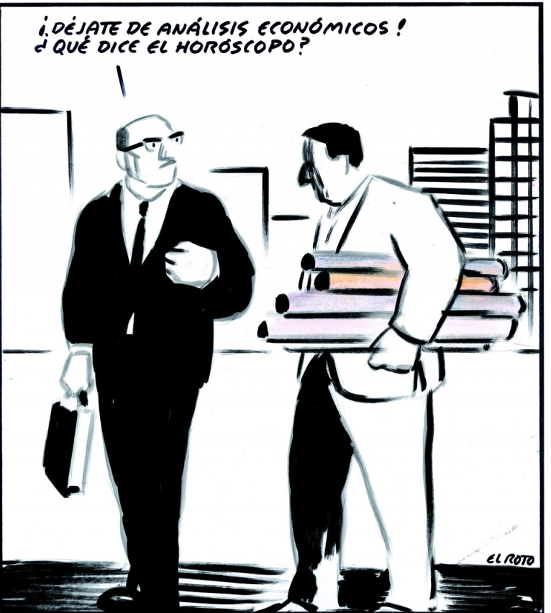
Treballem amb visió científica de compartir les recerques i els arguments. Evitem la improvisació

Slide 21
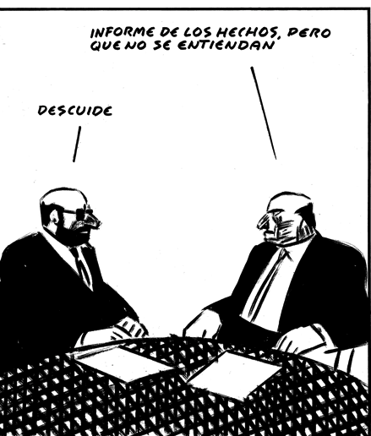
…I parlem clar i llampant…

Slide 22
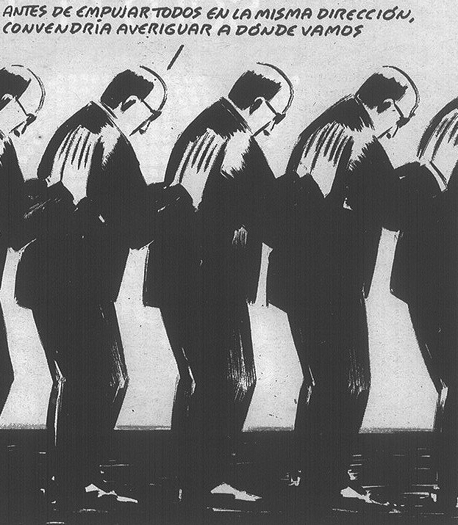
…per saber cap a on anam

